Slide 1
IG Dialog 2021
WILL ich das? Will ICH das? Will ich DAS?
Zusammenstellung der Workshopergebnisse

Slide 4
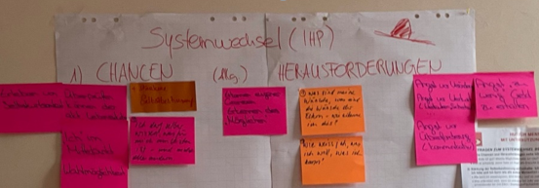
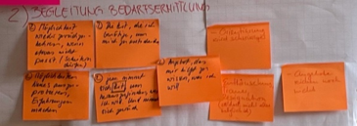
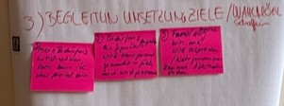
WS: Gruppe grün

Slide 5
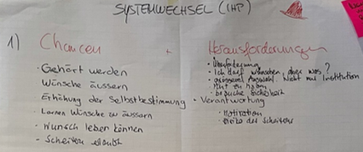
WS: Gruppe blau

Slide 6
WS: Gruppe rot

Slide 8
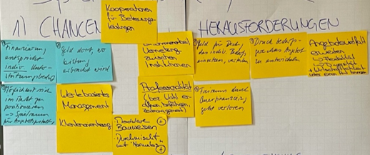
WS: Gruppe grün

Slide 9
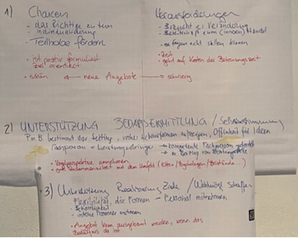
WS: Gruppe blau

Slide 10
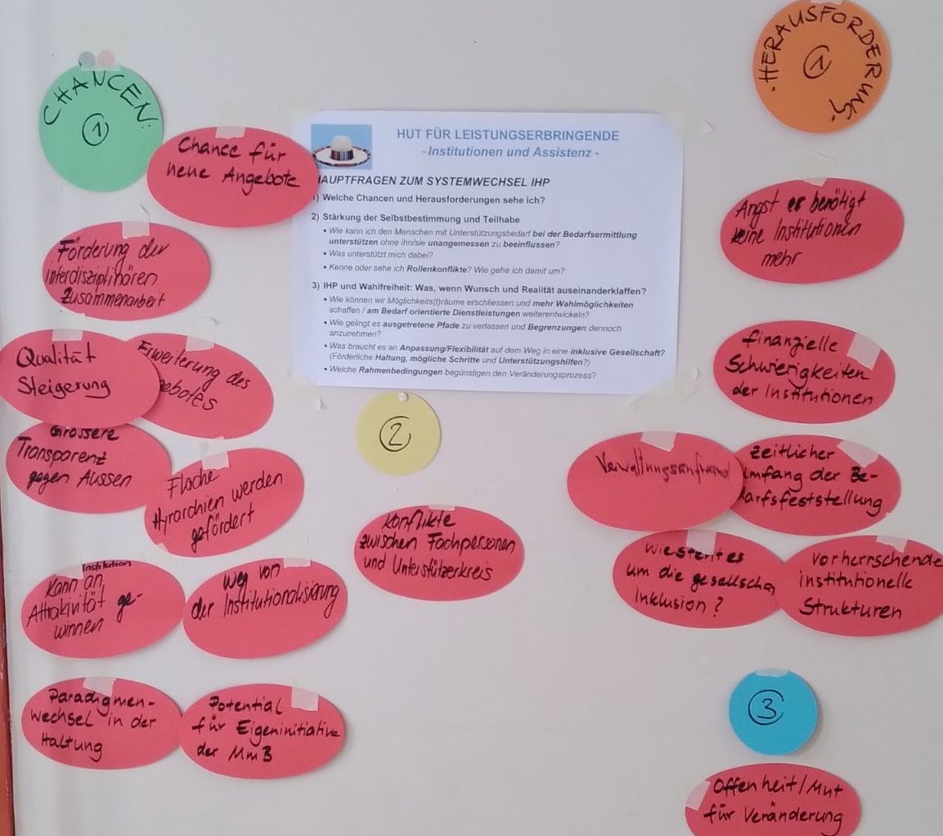
WS: Gruppe rot

Slide 12
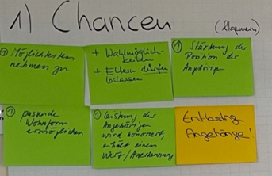
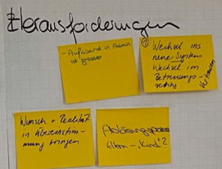
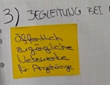
WS: Gruppe grün

Slide 13
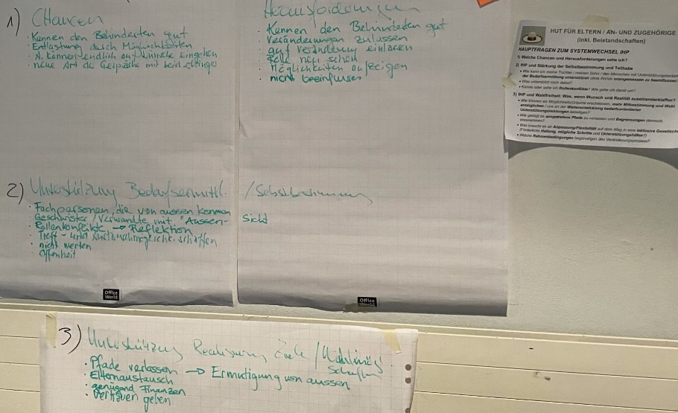
WS: Gruppe blau

Slide 14
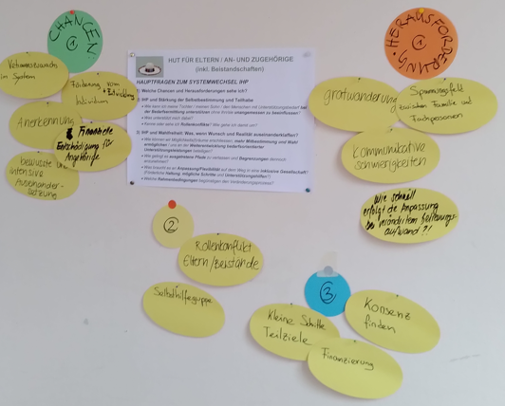
WS: Gruppe rot

